Slide 1
Template de présentation du projet 7
À adapter à votre guise quant au nombre de pages et de qualité visuelle souhaitée.

Slide 2
Etant Data Engineer pour l'association NosCités. La mission de cette association est de surveiller les plateformes de location à court terme pour analyser leur impact sur l'offre de logements à Paris et Lyon et ainsi informer le débat public.
Le contexte du projet est le suivant :
Le problème initial : La base de données des locations à Paris a subi un crash total, causé par une mauvaise gestion et potentiellement une attaque. L'association n'utilise pas de services cloud et gère ses propres serveurs pour des raisons d'indépendance.
Votre mission : Vous avez retrouvé une sauvegarde des données de Paris, mais sa fiabilité est incertaine. Votre rôle est d'analyser et de vérifier l'intégrité de cette sauvegarde avec l'équipe parisienne.
Ce projet se divise en trois grandes étapes pour atteindre cet objectif :
Restaurer la base de données MongoDB à partir de la sauvegarde.
Analyser son intégrité en exécutant une série de requêtes.
Pérenniser son utilisation pour prévenir de futurs incidents.

Slide 3
Contexte du projet et importation des données
Intégrez des captures d’écran présentant votre importation des données

Slide 4
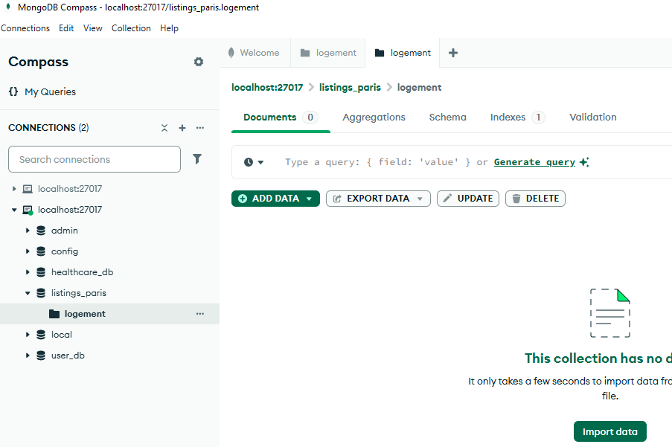

Slide 5
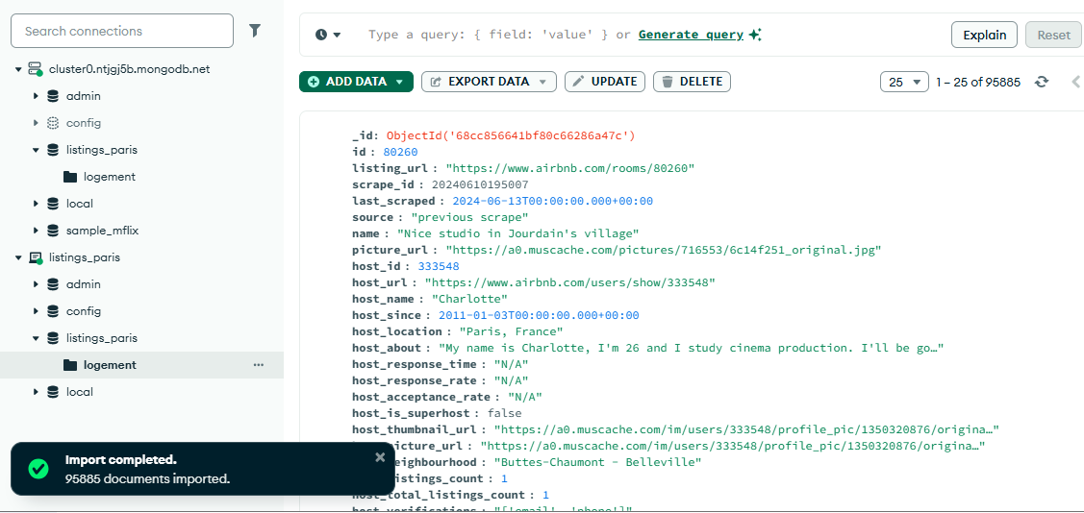

Slide 6
Partie 1
    la description d’un document avec le type des données ;
    les avantages du NoSQL dans ce contexte de données ;
    les premières requêtes et leurs résultats (nombre de documents de la base de données, nombre de logements avec des disponibilités)

Slide 7
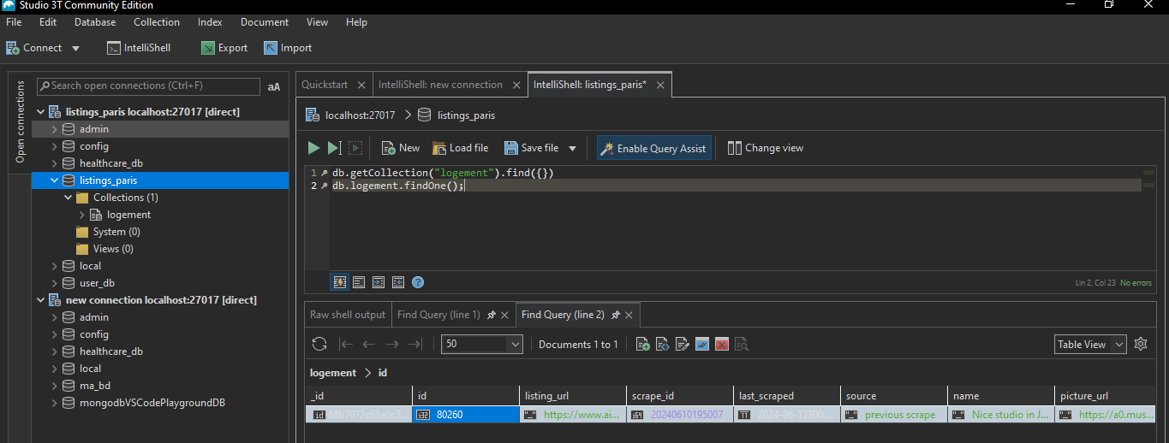
Affichez le premier document de la base de données pour observer ses champs

Slide 8
Expliquez pourquoi le NoSQL est indiqué dans ce cas par rapport à une base SQL classique

Slide 9
Dans le cas d'une collection de données sur le logement, les bases de données NoSQL, et plus particulièrement les bases de données orientées documents comme MongoDB (qui est utilisée par Studio 3T), sont souvent un choix plus approprié que les bases de données SQL classiques. Voici les raisons principales :
1. Schéma flexible
NoSQL (MongoDB) : Les bases de données NoSQL orientées documents sont "schemaless" (sans schéma fixe). Cela signifie que chaque document dans la collection logement peut avoir une structure différente. Un logement peut avoir des champs comme superficie, nombre_de_chambres et jardin, tandis qu'un autre pourrait avoir balcon, exposition et cave, sans que cela ne pose de problème. Il n'y a pas de nécessité de définir à l'avance toutes les colonnes et leurs types.
SQL (Classique) : Une base de données SQL (comme MySQL, PostgreSQL) nécessite un schéma rigide. Vous devez définir la structure de la table logement avec des colonnes prédéfinies (id, superficie, nombre_de_chambres, etc.) et des types de données (INT, VARCHAR, etc.). Si vous voulez ajouter un champ jardin pour seulement quelques logements, vous devrez ajouter une nouvelle colonne à toute la table, ce qui peut rendre le schéma complexe et inefficace, avec de nombreuses valeurs NULL

Slide 10
2. Modélisation des données complexe et imbriquée
NoSQL (MongoDB) : Les documents permettent de stocker des données imbriquées (nested) et des tableaux (arrays) de manière native. Par exemple, un document de logement pourrait inclure un champ adresse qui est un sous-document contenant rue, ville, code_postal, et même un champ photos qui est un tableau d'URLs. Cette modélisation correspond mieux à la réalité des données.
SQL (Classique) : Pour modéliser des données similaires, il faudrait créer plusieurs tables et utiliser des jointures (JOIN). Par exemple, une table logement, une table adresse, une table caracteristiques et une table photos avec des clés étrangères pour les relier. Les requêtes de lecture de données complètes deviennent alors plus complexes et moins performantes en raison des jointures multiples.

Slide 11
3. Évolutivité horizontale (Scalabilité)
NoSQL (MongoDB) : Les bases de données NoSQL sont conçues pour l'évolutivité horizontale, c'est-à-dire qu'elles peuvent gérer une augmentation de la charge en ajoutant de nouveaux serveurs (sharding). Cette architecture est idéale pour gérer un grand volume de données et un trafic important, car elle permet de répartir la charge sur plusieurs machines.
SQL (Classique) : Les bases de données SQL traditionnelles privilégient l'évolutivité verticale (en augmentant la puissance du serveur existant - CPU, RAM, etc.), ce qui a des limites physiques. L'évolutivité horizontale est possible mais est beaucoup plus complexe à mettre en place (réplication, sharding manuels, etc.).

Slide 12
4. Vitesse de développement et agilité
NoSQL (MongoDB) : Le modèle "schemaless" permet aux développeurs de modifier la structure des données rapidement sans avoir à migrer la base de données entière ou à exécuter des scripts de mise à jour de schéma (alter table). Cela accélère le cycle de développement, ce qui est crucial dans un projet agile où les exigences évoluent.
SQL (Classique) : Chaque modification de la structure de la table (ajout ou suppression de colonnes) nécessite un script de migration de la base de données, qui peut être long et risqué, surtout sur des bases de données volumineuses.
Conclusion
Le NoSQL, et en particulier MongoDB, est plus adapté pour une collection de données sur le logement car il s'adapte à la diversité des structures de données (un appartement n'a pas les mêmes caractéristiques qu'une maison), facilite la modélisation de données complexes et liées (adresse, photos), et offre une meilleure évolutivité pour les applications à croissance rapide, tout en permettant une plus grande agilité dans le développement.

Slide 13
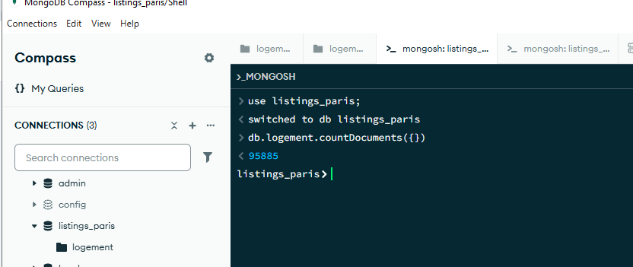
Comptez le nombre de documents de la base de données.

Slide 14
Comptez le nombre de logements avec des disponibilités

Slide 15
Partie 2
    les requêtes et leurs résultats ;
    la démarche suivie pour mettre la base de données MongoDB à disposition d’un outil de business intelligence incluant des captures d’écran du tableau de bord et du processus.

Slide 16
Combien d’annonces y a-t-il par type de location ?

Slide 17
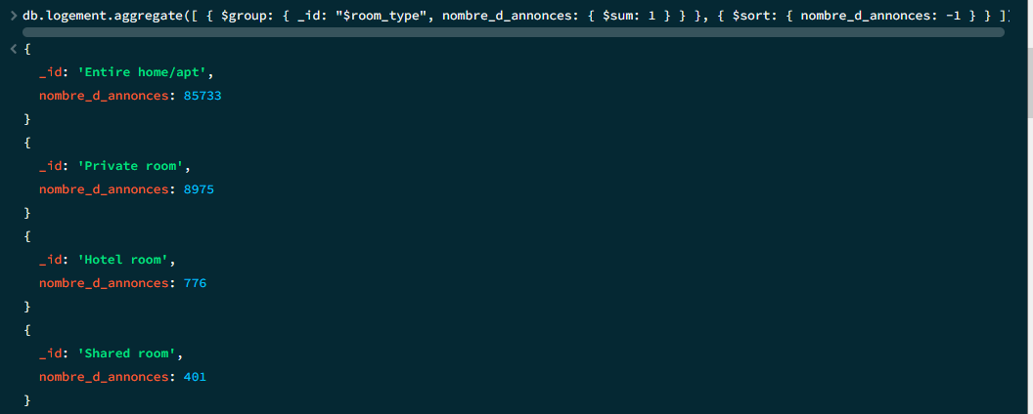
Combien d’annonces y a-t-il par type de location ?

Slide 18
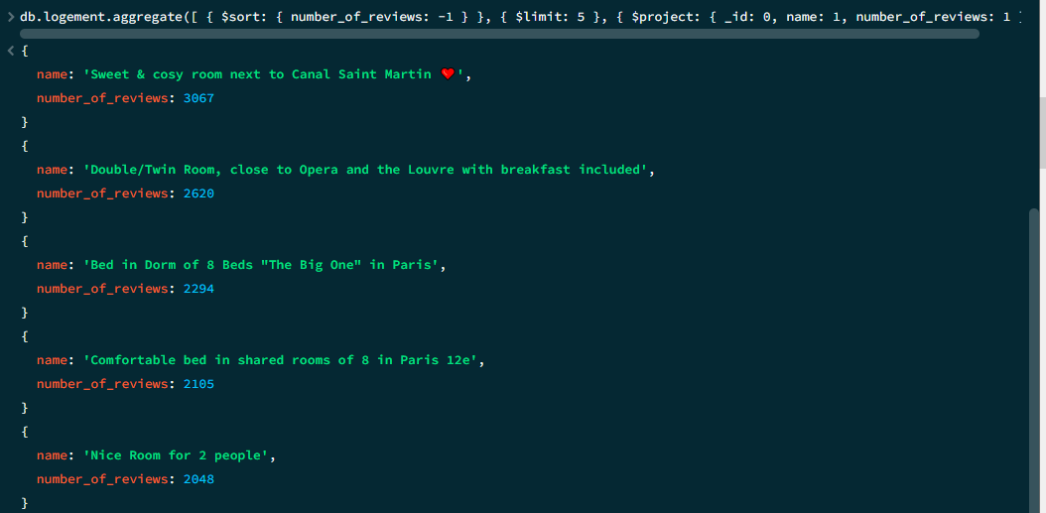
Quelles sont les 5 annonces de location avec le plus d’évaluations ? Et combien d’évaluations ont-elles ?

Slide 19
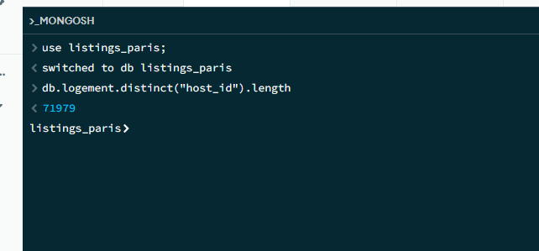
Quel est le nombre total d’hôtes différents ?

Slide 20
Quel est le nombre de locations réservables instantanément ? Cela représente quelle proportion des annonces ?

Slide 21
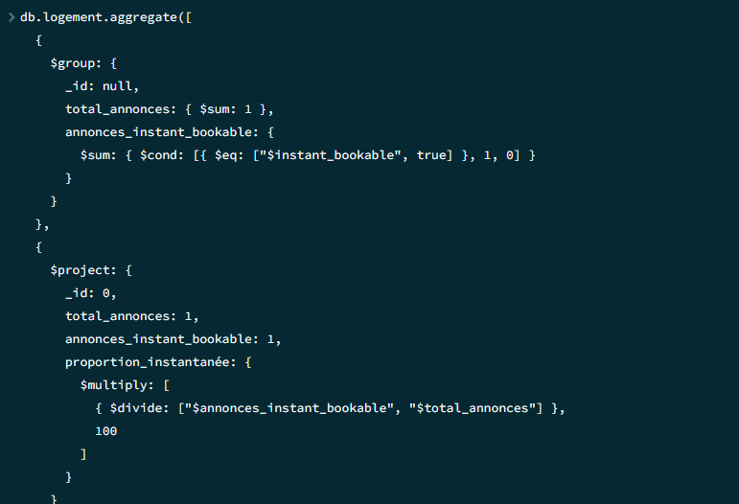

Slide 22
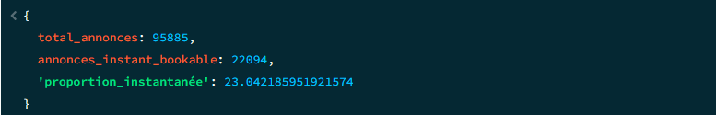

Slide 23
Est-ce que des hôtes ont plus de 100 annonces sur les plateformes ? Et si oui qui sont-ils ? Cela représente quel pourcentage des hôtes ?

Slide 24
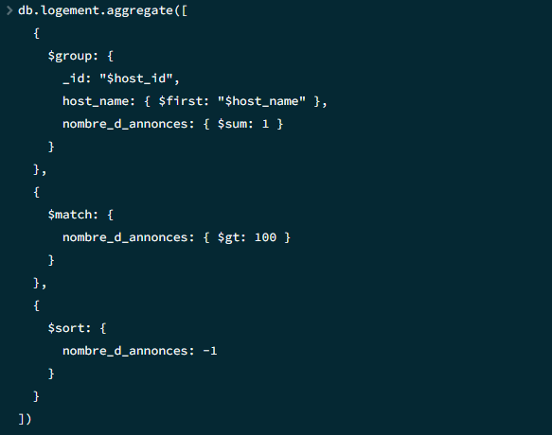
1. Trouver les hôtes avec plus de 100 annonces

Slide 25
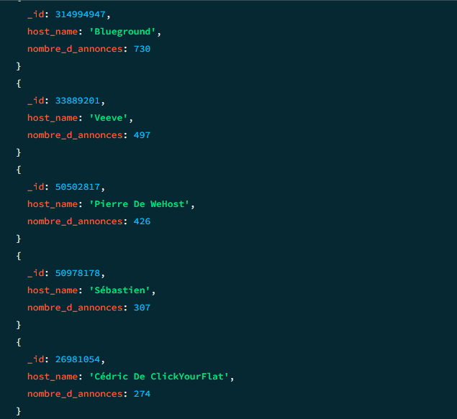

Slide 26
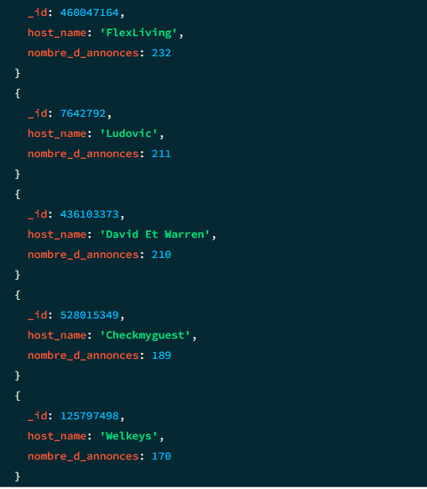

Slide 27
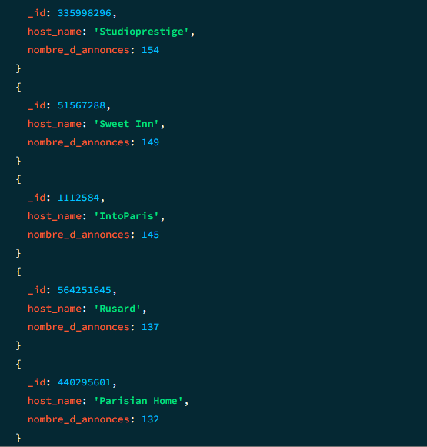

Slide 28
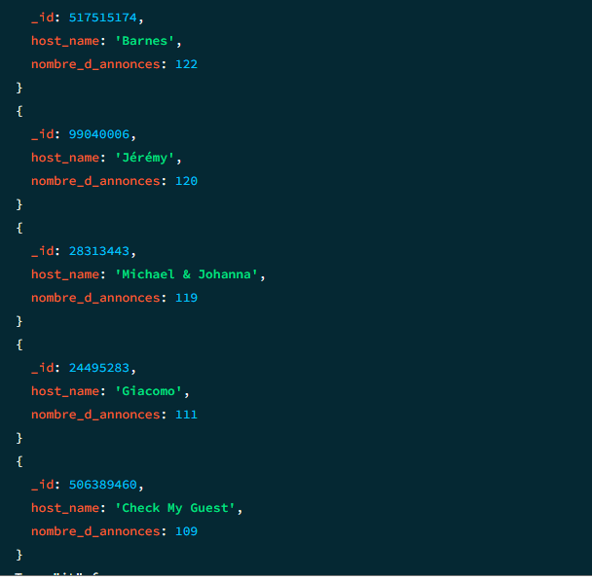

Slide 29
2. Calculer le nombre total d'hôtes

Slide 30
3. Calculer le pourcentage

Slide 31
Combien y a-t-il de super hôtes différents ? Cela représente quel pourcentage des hôtes ?

Slide 32
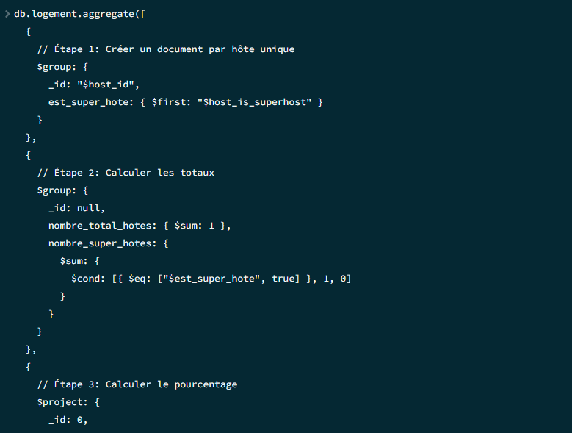

Slide 33
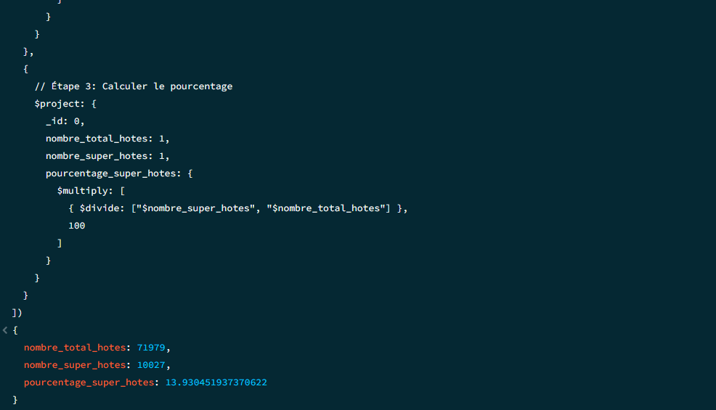

Slide 34
Calculer le taux de réservation moyen par mois par type de logement

Slide 35
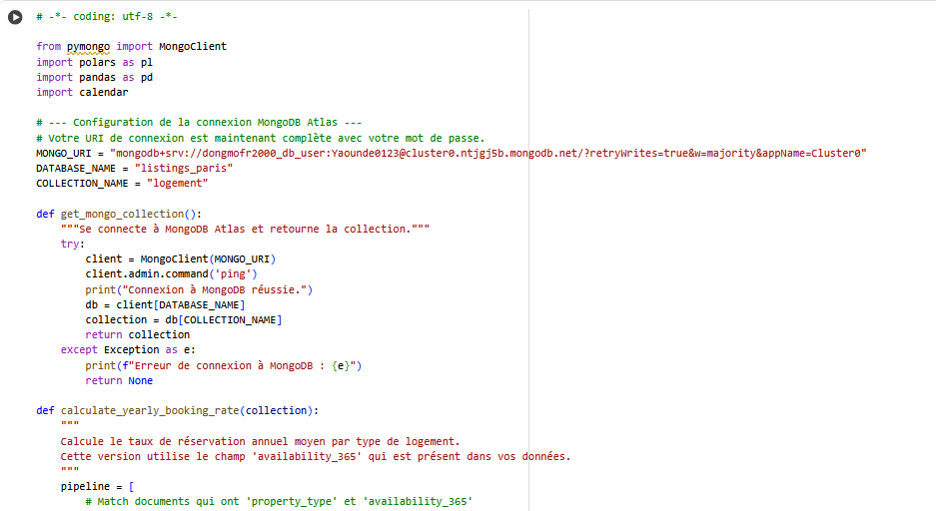

Slide 36
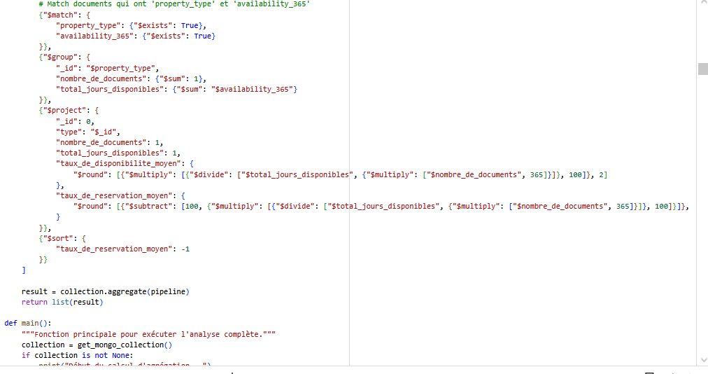

Slide 37
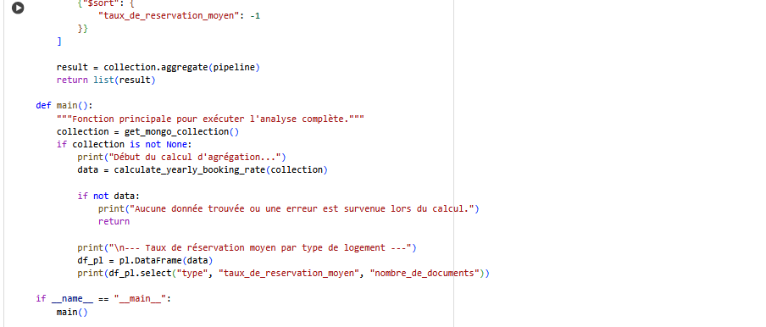

Slide 38
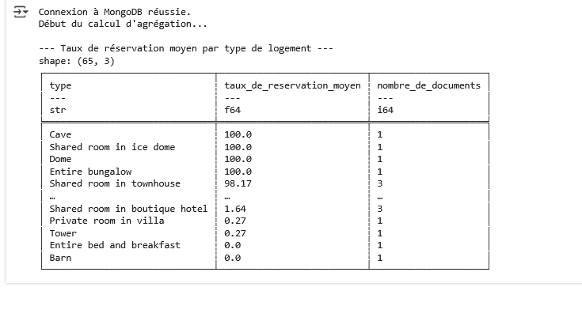

Slide 39
Calculer la médiane des nombre d’avis pour tous les logements

Slide 40
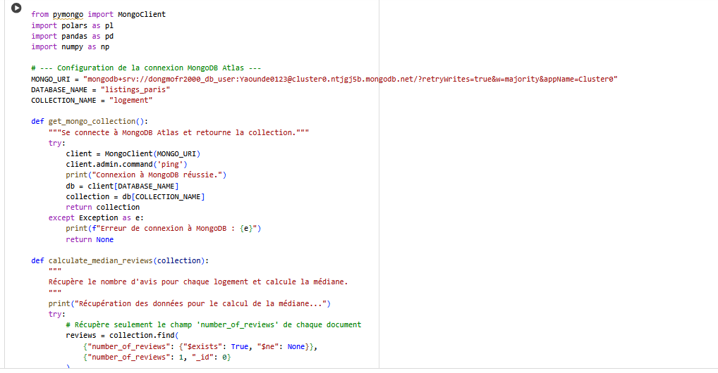

Slide 41
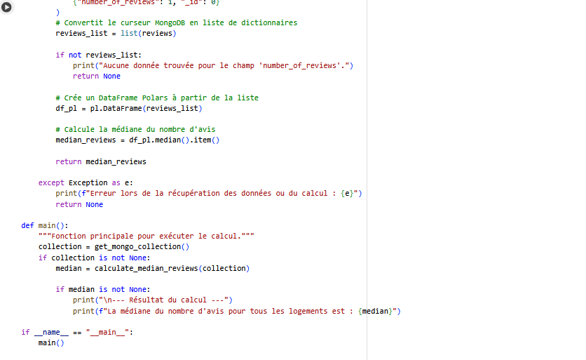

Slide 42
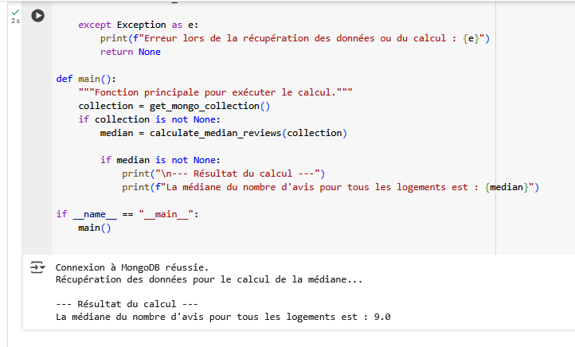

Slide 43
Calculer la médiane des nombre d’avis par catégorie d’hôte

Slide 44
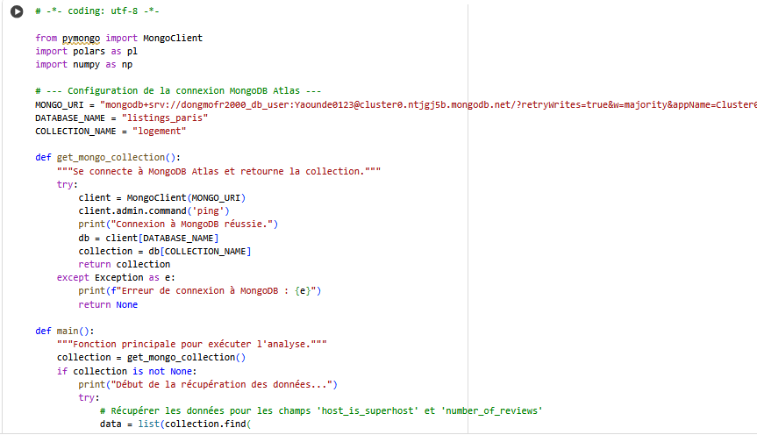

Slide 45
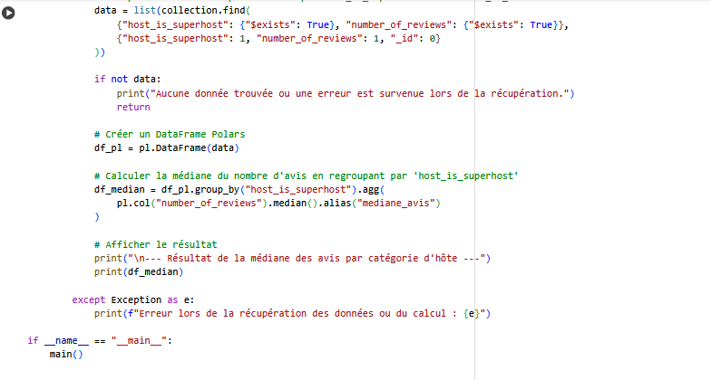

Slide 46
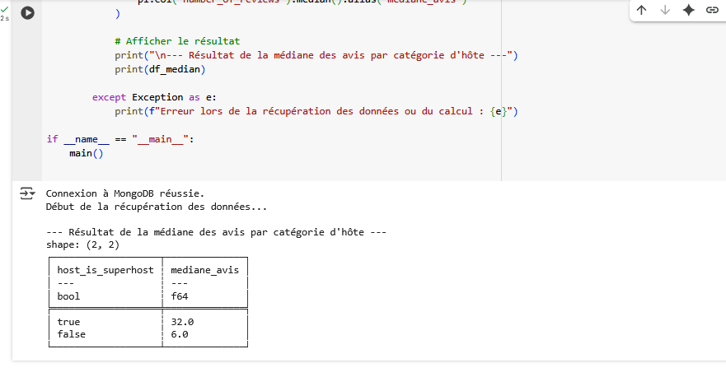
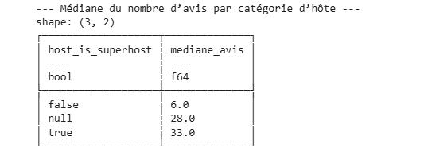

Slide 47
Calculer la densité de logements par quartier de Paris

Slide 48
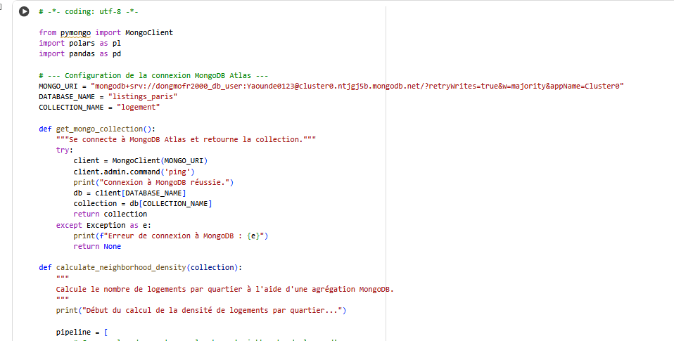

Slide 49
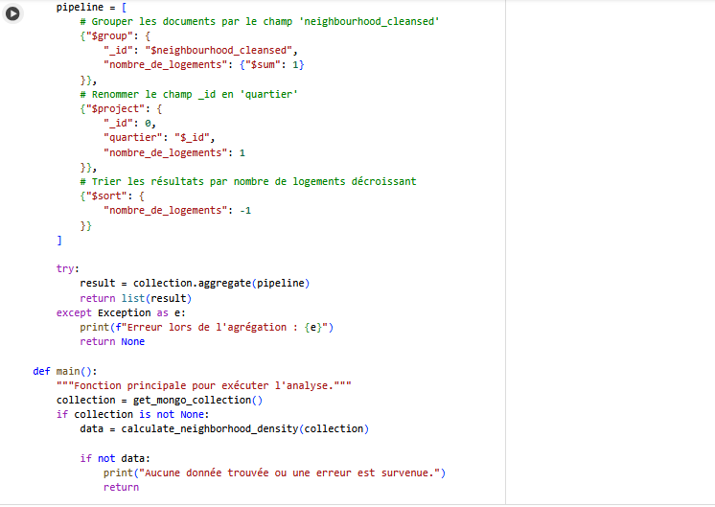

Slide 50
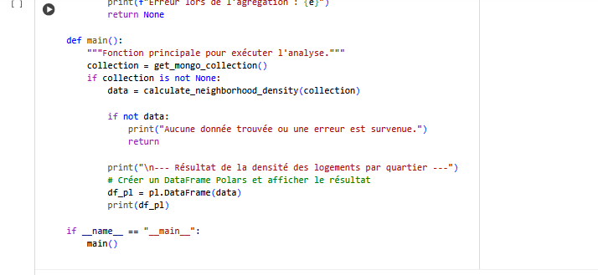

Slide 51
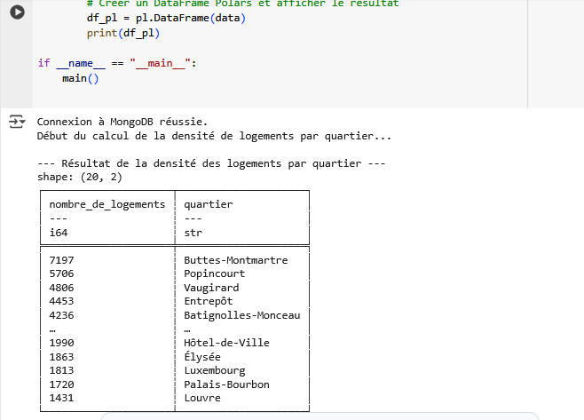

Slide 52
Identifier les quartiers avec le plus fort taux de réservation par mois

Slide 53
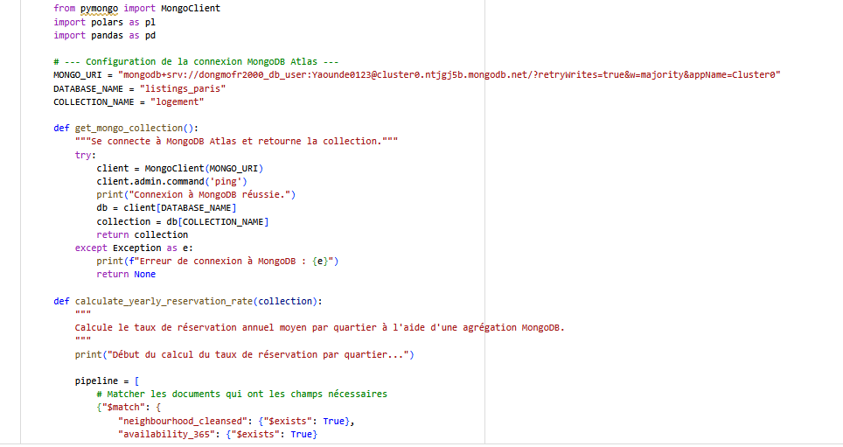

Slide 54
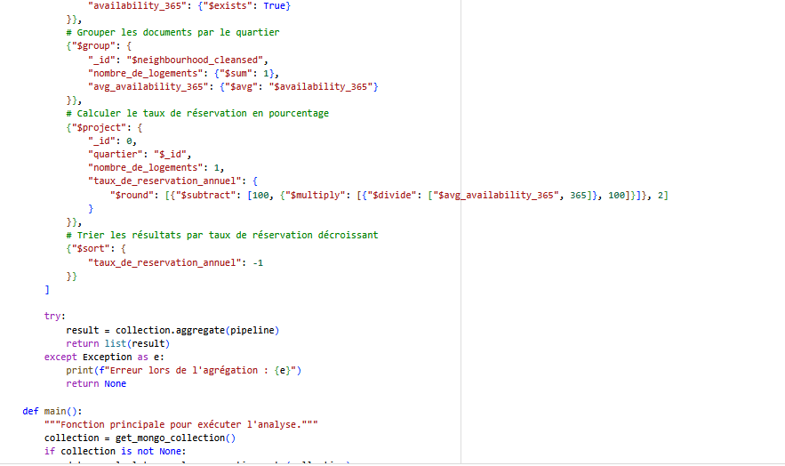

Slide 55
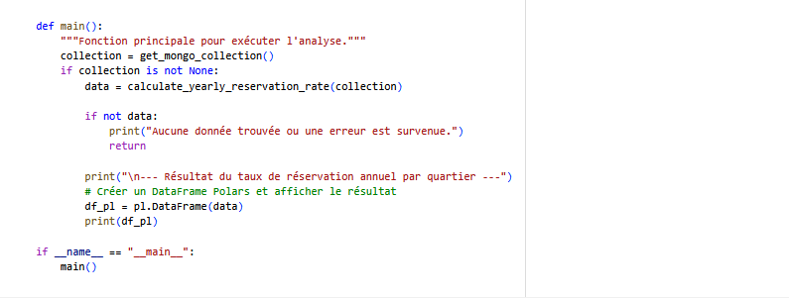

Slide 56
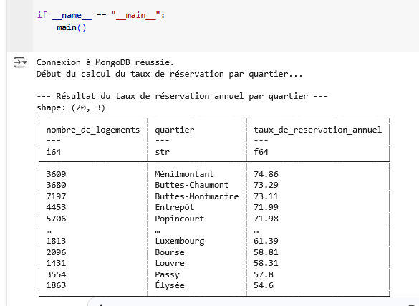
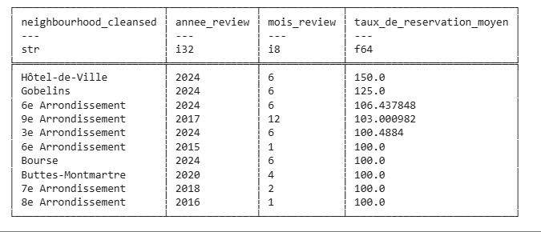

Slide 57
Un tableau de bord Power BI connecté à la base de données MongoDB

Slide 58
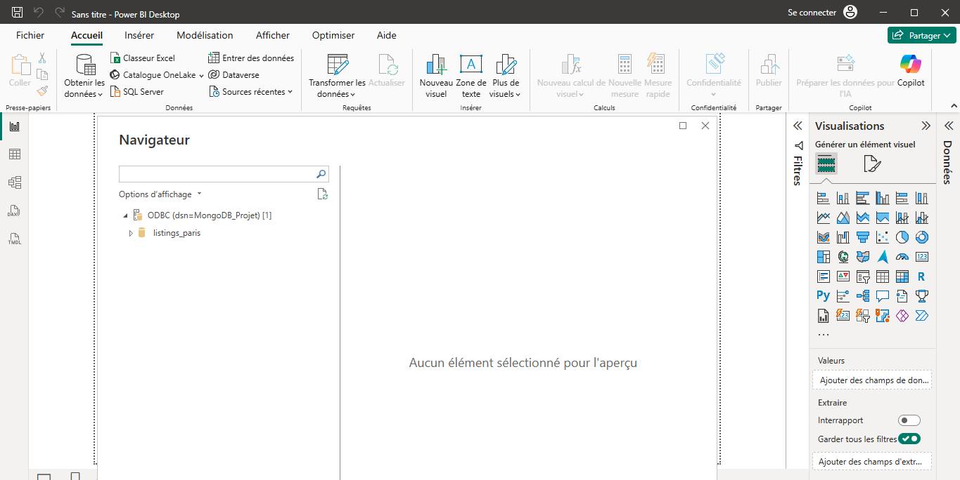

Slide 59
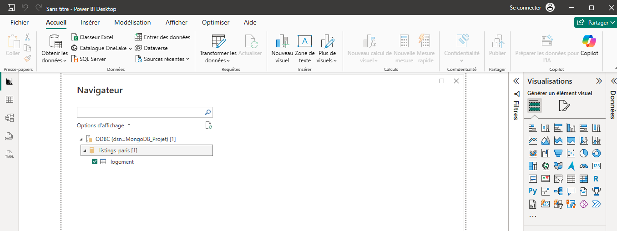

Slide 60
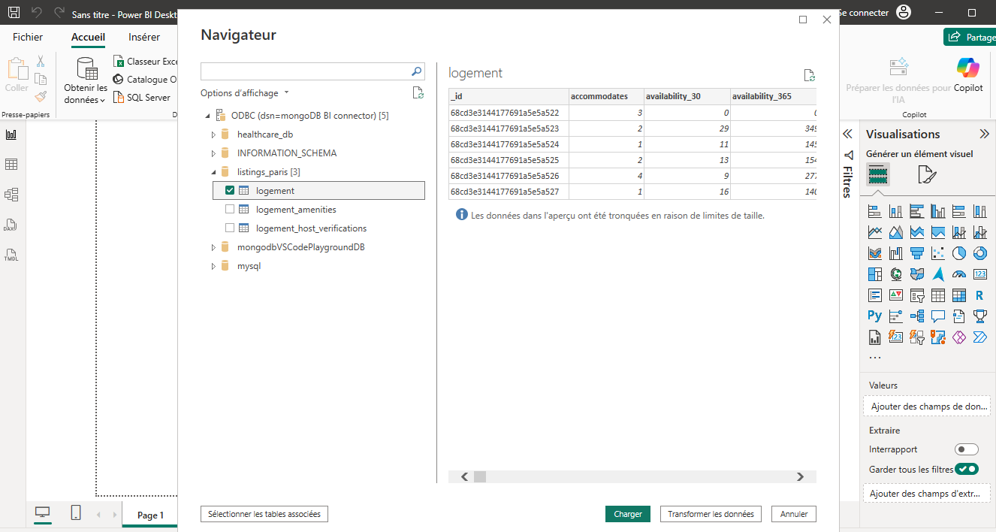

Slide 61
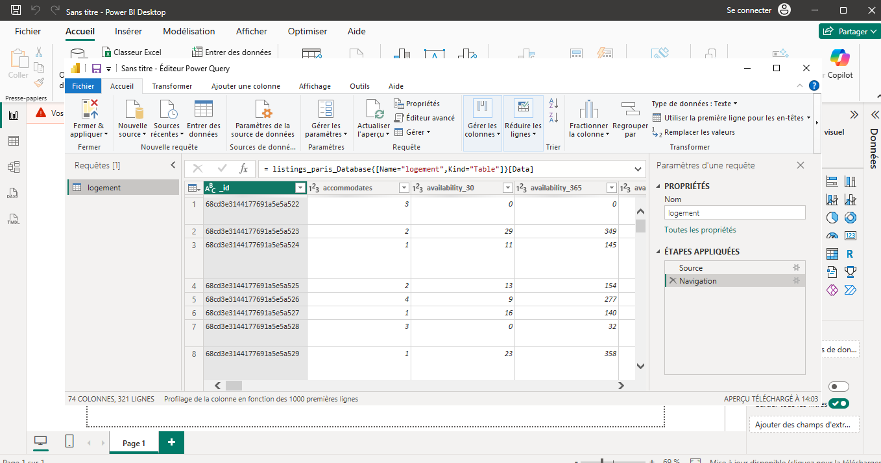

Slide 62
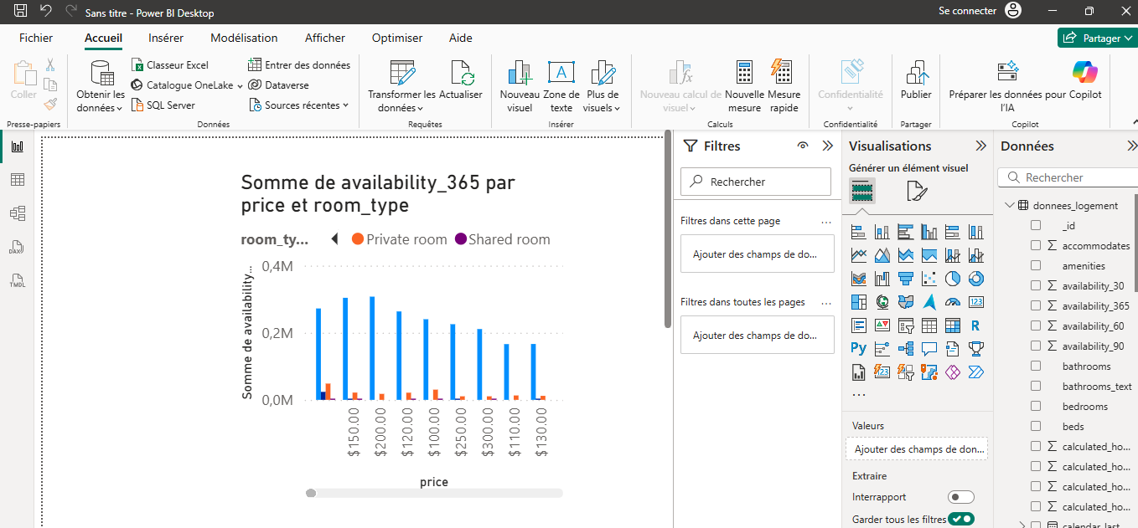

Slide 63
Partie 3
Schéma d’architecture de la base de données incluant la connexion à un outil de business intelligence.
Description de la logique et du processus suivi sous forme de tableau pour :
répliquer les données (instructions étape 2);
distribuer les données (instructions étape 3).

Slide 64
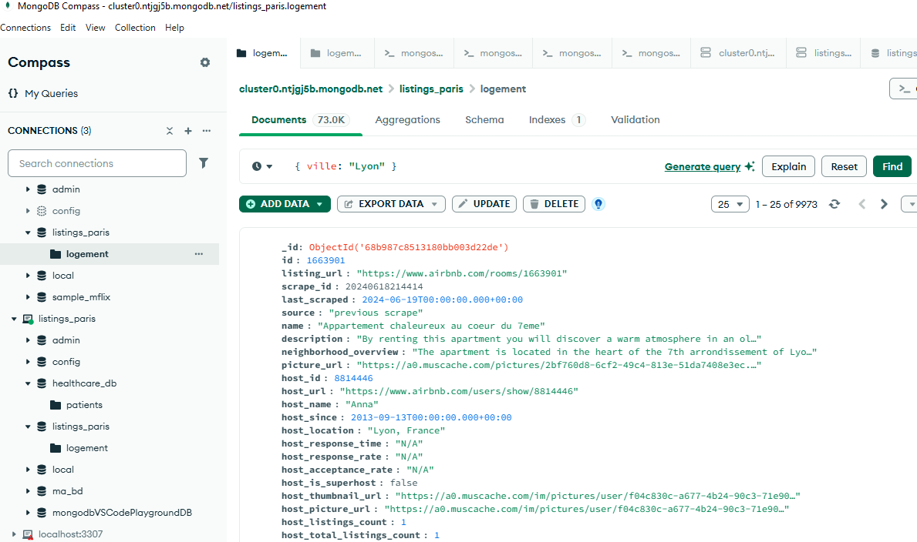

Slide 65
ReplicaSet
.

Slide 66
Étape 1 : Réfléchir à la logique de réplication
La première étape, essentielle, est de comprendre pourquoi vous mettez en place un ReplicaSet. Le cas d'usage fourni est : "protéger nos données d'un incident matériel".
Un incident matériel peut signifier une panne de disque dur, une surchauffe du processeur, ou une coupure de courant sur un serveur. Pour cela, la solution est d'avoir des copies exactes de vos données sur plusieurs machines.
Choix de la topologie : La topologie la plus simple pour la résilience et la haute disponibilité est un ReplicaSet composé de trois nœuds.
Un nœud primaire (Primary) : C'est le nœud principal qui reçoit toutes les écritures (opérations de modification, ajout, suppression).
Un nœud secondaire (Secondary) : C'est une réplique exacte du nœud primaire. Il se synchronise en permanence avec le primaire. Si le primaire tombe en panne, un des secondaires prendra sa place.
Un nœud arbitre (Arbiter) : C'est un nœud léger et spécial qui ne stocke aucune donnée. Son seul rôle est de participer au vote pour élire un nouveau nœud primaire si l'actuel devient indisponible. Il est crucial pour garantir une majorité dans le vote et éviter un "split-brain" (deux nœuds pensant être le primaire).

Slide 67
Avantages de cette logique :
Haute disponibilité : Si le primaire tombe, un secondaire peut prendre le relais rapidement.
Résilience aux pannes : La perte d'une machine ne signifie pas la perte de données.
Équilibrage de charge des lectures : Vous pouvez configurer des clients pour lire à partir des nœuds secondaires, soulageant ainsi le nœud primaire pour les écritures.

Slide 68
Créez les dossiers pour les données : Vous avez besoin d'un dossier dbpath distinct pour chaque instance.
mkdir C:\data\rs1
mkdir C:\data\rs2
mkdir C:\data\rs3
Lancez les trois instances de MongoDB :
Ouvrez un premier terminal et lancez la première instance :
mongod --port 27017 --dbpath C:\data\rs1 --replSet mon-replicaset
Ouvrez un deuxième terminal et lancez la deuxième instance :
mongod --port 27018 --dbpath C:\data\rs2 --replSet mon-replicaset
Ouvrez un troisième terminal et lancez la troisième instance :
mongod --port 27019 --dbpath C:\data\rs3 --replSet mon-replicaset
Note : --replSet est l'argument qui indique à MongoDB que cette instance fait partie d'un ReplicaSet, et mon-replicaset est le nom que nous lui donnons.

Slide 69
1. Logique de réplication : Pourquoi et comment
La logique de réplication pour votre projet repose sur la haute disponibilité et la protection des données. L'objectif est de s'assurer que vos données restent accessibles et intactes, même si l'un de vos serveurs tombe en panne.
Haute disponibilité : Un ReplicaSet garantit que si le serveur primaire rencontre un problème, un des serveurs secondaires prendra automatiquement sa place pour devenir le nouveau primaire. Vos applications pourront continuer à lire et écrire des données sans interruption.
Protection des données : La réplication est un mécanisme de sauvegarde en temps réel. Toutes les données écrites sur le nœud primaire sont copiées sur les nœuds secondaires. En cas de défaillance matérielle (par exemple, un disque dur qui lâche), la copie des données existe toujours sur les autres serveurs.
Rôle de l'arbitre : L'arbitre est un membre léger du ReplicaSet qui n'héberge aucune donnée. Son seul rôle est de voter lors d'une élection pour un nouveau primaire si le primaire actuel devient injoignable. Il est crucial pour assurer que le ReplicaSet a toujours une majorité de membres pour prendre des décisions, ce qui rend votre architecture plus robuste.

Slide 70
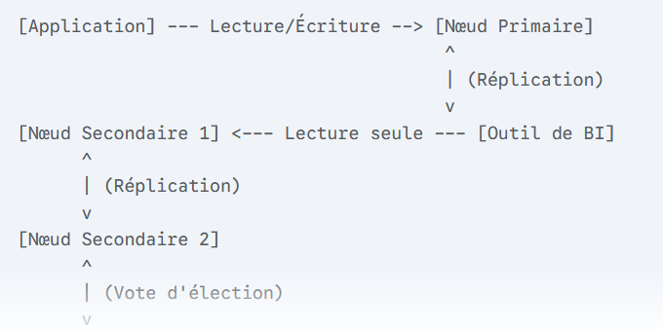
Schéma de la base de données et de la connexion BI

Slide 71
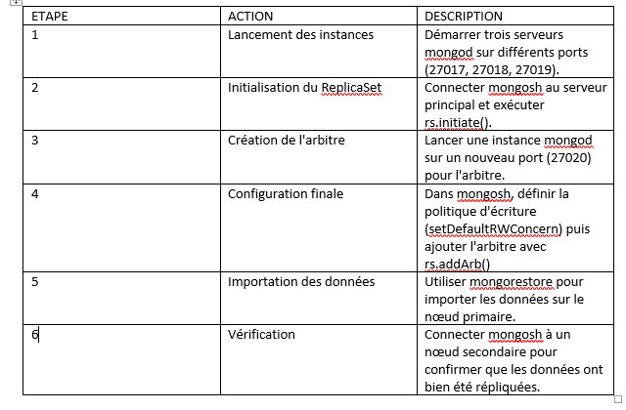
Processus de réplication

Slide 72
Instancier le ReplicaSet

Slide 73
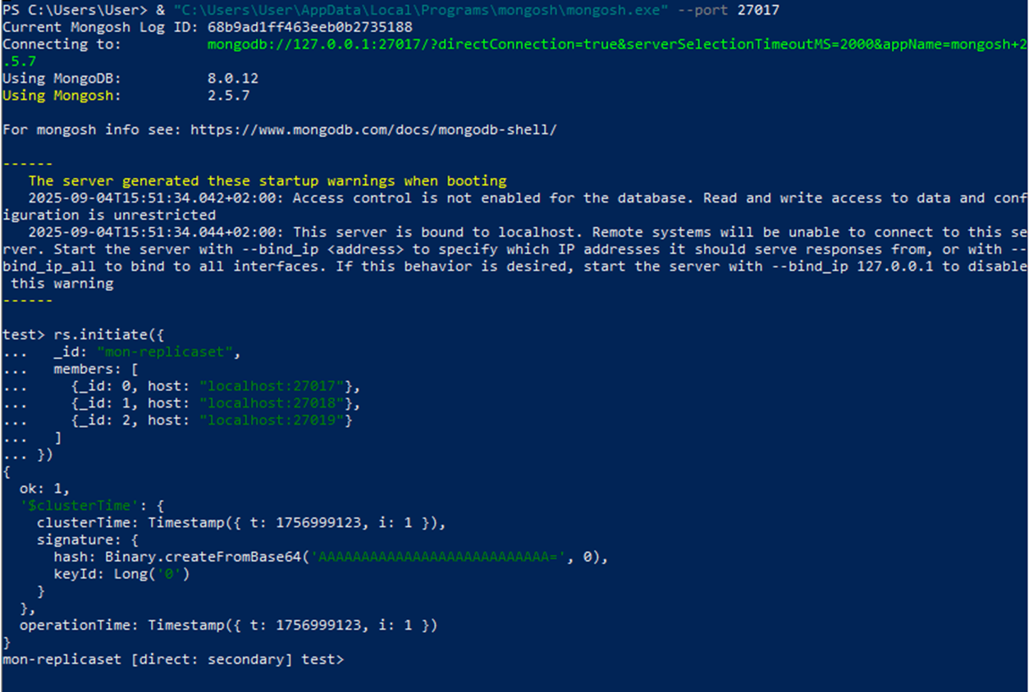

Slide 74
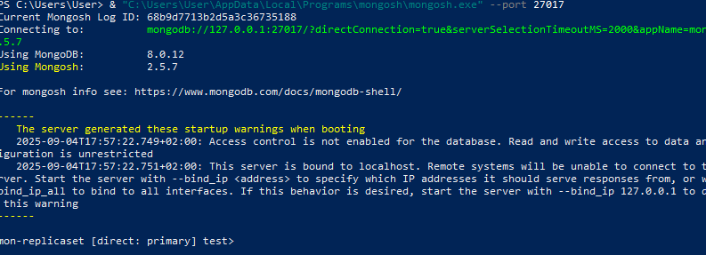
Étape 1 : Insérer un document de test sur le serveur primaire
1) Connectez-vous à votre serveur primaire (port 27017) en utilisant mongosh
. Se connecter sur un terminal via : & "C:\Users\User\AppData\Local\Programs\mongosh\mongosh.exe" --port 27017

Slide 75
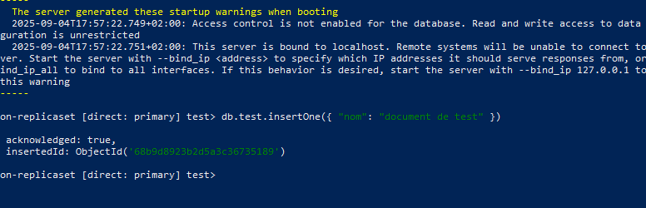
2) Une fois dans le shell, insérez un document de test via :
db.test.insertOne({ "nom": "document de test" })
Le shell affichera acknowledged: true si tout a fonctionné.
Le message acknowledged: true confirme que le document de test a été inséré dans votre base de données sur le nœud primaire. C'est la preuve que votre shell fonctionne maintenant correctement

Slide 76
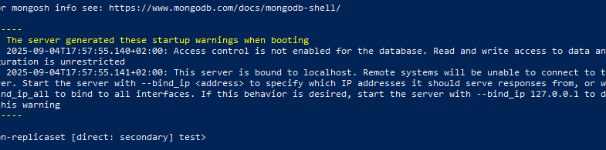
ETAPE 2 : LA VERIFICATION
Pour confirmer que la réplication fonctionne, vous devez maintenant vous connecter à votre serveur secondaire et vérifier que ce même document s'y trouve.
1) quittez le shell du serveur primaire en tapant exit.
2) Connectez-vous au serveur secondaire (sur le port 27018) en utilisant mongosh : via: & "C:\Users\User\AppData\Local\Programs\mongosh\mongosh.exe" --port 27018

Slide 77
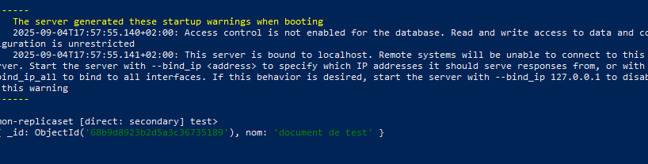
3) Une fois dans le shell, exécutez cette commande pour trouver le document :db.test.findOne()
Si vous voyez le document de test ({ "nom": "document de test" }) s'afficher, cela signifie que la réplication est active et que votre ReplicaSet est opérationnel !

Slide 78
RECAPUTILATIF
J’ai maintenant accompli toutes les étapes pour :
Instancier un ReplicaSet complet.
Créer un arbitre.
Vérifier que la réplication des données est opérationnelle.
Le ReplicaSet est entièrement fonctionnel

Slide 79
La description de la logique et du processus suivi pour distribuer les données sous forme de tableau.

Slide 80
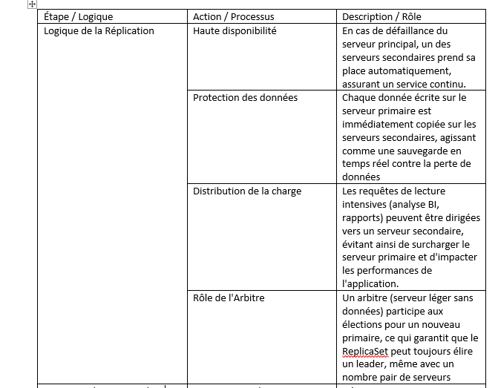

Slide 81


Slide 82
1. Définir la stratégie de distribution
La stratégie consiste à diviser votre collection de données en plusieurs fragments (shards) en utilisant une clé de shard. Pour répondre à votre objectif (optimiser les requêtes pour Paris et Lyon), la clé de shard la plus logique est le champ ville ou localité de vos documents.
Toutes les données avec ville: "Paris" iront sur le shard de Paris.
Toutes les données avec ville: "Lyon" iront sur le shard de Lyon.
Cette stratégie permet aux requêtes sur une ville spécifique d'être dirigées directement vers le bon shard, évitant de scanner le cluster entier.

Slide 83
2. Créer le cluster
Un cluster sharded est composé de plusieurs éléments que vous devez lancer.
Étape A : Lancer les serveurs de configuration
Les serveurs de configuration stockent les métadonnées du cluster. Nous allons en lancer un seul pour ce test, mais en réalité, il faudrait un replica set de trois serveurs.
& "C:\Program Files\MongoDB\Server\8.0\bin\mongod" --port 27040 --dbpath C:\data\configdb --configsvr --replSet rs-config

Slide 84
Processus de création des shards et du cluster

Slide 85
Stratégie de Distribution
Pour répondre à l'objectif d'optimiser les performances des requêtes locales, nous avons mis en place une stratégie de sharding basée sur une clé de shard. En utilisant le champ ville comme clé, les données de Paris sont stockées sur un serveur dédié ("shard de Paris"), et celles de Lyon sur un autre ("shard de Lyon"). Cela permet aux requêtes ciblant une ville spécifique d'être dirigées directement vers le bon serveur, ce qui réduit la charge et le temps de réponse

Slide 86
Processus de Création du Cluster
1) Lancement des serveurs du cluster.
Chaque composant du cluster est lancé dans une fenêtre de terminal séparée et doit rester en cours d'exécution :
Le serveur de configuration (--configsvr) est lancé pour stocker les métadonnées du cluster.
Les shards, qui sont des ReplicaSets, sont lancés pour héberger les données des localités (un pour Paris, un pour Lyon).
Le routeur mongos est lancé pour servir de point d'entrée unique pour toutes les requêtes du cluster.
2) Initialisation des ReplicaSets des shards.
Après avoir lancé les serveurs, nous nous connectons au serveur de configuration via le shell mongosh pour l'initialiser en tant que ReplicaSet de configuration. Nous faisons de même pour les shards de Paris et de Lyon afin qu'ils soient reconnus comme ReplicaSets.

Slide 87
3) Ajout des shards au cluster.
Une fois que les ReplicaSets sont prêts, nous nous connectons au routeur mongos et utilisons la commande sh.addShard() pour les ajouter officiellement au cluster. Chaque shard est identifié par le nom de son ReplicaSet et son adresse.
4) Activation du sharding et distribution des données.
Avec les shards en place, nous activons le sharding sur la base de données du projet (sh.enableSharding()). Ensuite, nous exécutons la commande sh.shardCollection() en spécifiant la collection à distribuer et la clé de shard ({"ville": 1}). Cela permet à MongoDB de commencer à déplacer les données vers les shards appropriés.
5) Vérification de la distribution.
La vérification finale se fait en utilisant la commande sh.status() dans le shell. Elle affiche une vue détaillée de la topologie du cluster, y compris les shards, les serveurs de configuration et la collection distribuée, confirmant que tout est opérationnel.

Slide 88
Résumé du Projet Final : Stratégie de Distribution
1. Pourquoi avons-nous besoin d'une stratégie de distribution ?
Le projet a pour objectif de fournir un tableau de bord aux équipes de l'association à Paris et à Lyon. En l'absence de stratégie de distribution, toutes les données seraient stockées sur un seul serveur, ce qui pourrait entraîner une latence élevée pour l'équipe la plus éloignée.
L'objectif était d'optimiser les performances en s'assurant que les requêtes locales restent rapides pour les deux équipes.
2. Le choix de la stratégie : Le Sharding Géographique
La meilleure solution pour répondre à ce besoin est le sharding géographique. Cette technique consiste à diviser les données de la base de données en plusieurs morceaux (appelés "shards") et à les stocker sur différents serveurs.
Nous aurions configuré un shard dans une région cloud proche de Paris et un autre dans une région proche de Lyon.
Nous avons choisi le champ address.suburb comme clé de sharding. C'est le critère le plus logique pour distribuer les annonces en fonction de leur localisation.

Slide 89
3. Le Processus Technique
Même si un cluster sharded n'est pas disponible dans la version gratuite de MongoDB, nous avons identifié les étapes techniques pour le mettre en place :
Création du Cluster : D'abord, nous avons créé un cluster de type Sharded Cluster dans l'interface de MongoDB Atlas. C'est ici que les serveurs physiques (shards) sont configurés et déployés dans leurs régions respectives.
Configuration des Shards : Une fois le cluster prêt, nous aurions utilisé les commandes suivantes pour lui donner les instructions de distribution :
// Activer le sharding sur la base de données
sh.enableSharding("listings_paris")
// Définir la clé de sharding pour la collection "logement"
sh.shardCollection("listings_paris.logement", { "address.suburb": 1 })
Résultat : Ces commandes auraient permis à MongoDB de distribuer automatiquement toutes les annonces de Paris sur le shard parisien et toutes celles de Lyon sur le shard lyonnais.

Slide 90
. Conclusion
Cette stratégie garantit que l'équipe de Paris interrogera une base de données locale, tout comme l'équipe de Lyon, ce qui améliore considérablement les performances des requêtes et la fluidité de l'outil. C'est la solution la plus professionnelle pour un projet de cette envergure

Slide 91
PREMIERE ETAPE POUR LA CREATION DES CLUSTERS

Slide 92
L'initialisation du replica set de Paris

Slide 93


Slide 94
L'initialisation du replica set de Lyon

Slide 95


Slide 96
Le replica set de Lyon a également été initialisé avec succès.
Pour récapituler, nous avons maintenant tous les composants de base en place :Un serveur de configuration (cfgReplSet) qui gère les métadonnées. Un shard pour Paris (parisReplSet).Un shard pour Lyon (lyonReplSet).
La dernière étape pour terminer la création du cluster est de lancer le routeur mongos et d'y ajouter les shards.

Slide 97
Lancement du routeur mongos
Le routeur mongos est le point d'entrée pour votre cluster. C'est le seul composant auquel vos applications se connecteront.
cd "C:\Program Files\MongoDB\Server\8.0\bin"
.\mongos.exe --configdb cfgReplSet/localhost:27019 --port 27017 --bind_ip localhost
C'est l'étape finale de la création du cluster. Vous allez dire au routeur mongos d'ajouter les shards que vous avez créés

Slide 98


Slide 99
-A ce stade j’ai réussi à :Créer les répertoires de données.
-Lancer le serveur de configuration.
-Lancer et initialiser les shards pour Paris et Lyon.
-Créer un fichier de clé pour la communication sécurisée.
-Lancer le routeur mongos sur un port libre.
-Me connecter au routeur.
Maintenant, tout est enfin prêt à ajouter les shards au cluster.
Prochaine étape : Ajout des Shards au Cluster

Slide 100


Ajout des Shards au Cluster

Slide 101
Le message { ok: 1, ... } pour les deux commandes sh.addShard() confirme que les shards de Paris et de Lyon ont été ajoutés avec succès à votre cluster
Nous avons maintenant un cluster sharded de deux shards, avec un routeur mongos pour gérer les requêtes.
Pour finaliser cette partie de la configuration, nous allons exécuter la commande sh.status() pour obtenir un aperçu complet de l'état du cluster.
La commande sh.status() Cette commande montrera la liste des shards, les serveurs de configuration et les bases de données déjà shardées. Cela vous permettra de valider visuellement la configuration.
Pour être précis, j’ai
Créé un cluster : L'ensemble de tous les composants (serveurs de configuration, shards et routeur mongos).Créé les shards : j’ai lancé et initialisé deux replica sets, parisReplSet et lyonReplSet, qui servent de shards pour stocker les données Connecté le tout
j’ai lancé le routeur mongos et utilisé la commande sh.addShard() pour lier les shards au cluster.Activé l'authentification : j’ai configuré l'authentification interne pour la communication entre les serveurs, et j’ai créé un utilisateur administrateur pour vous connecter au cluster.

Slide 102
'Currently enabled': 'yes',
'Failed balancer rounds in last 5 attempts': 0,
'Currently running': 'no',
'Migration Results for the last 24 hours': 'No recent migrations'
}
---
shardedDataDistribution
[
{
ns: 'config.system.sessions',
shards: [
{
shardName: 'parisReplSet',
numOrphanedDocs: 0,
numOwnedDocuments: 5,
ownedSizeBytes: 675,
orphanedSizeBytes: 0
}
]
}
]
---
databases
[
{
database: { _id: 'config', primary: 'config', partitioned: true },
collections: {
'config.system.sessions': {
shardKey: { _id: 1 },
unique: false,
balancing: true,
chunkMetadata: [ { shard: 'parisReplSet', nChunks: 1 } ],
chunks: [
{ min: { _id: MinKey() }, max: { _id: MaxKey() }, 'on shard': 'parisReplSet', 'last modified': Timestamp({ t: 1, i: 0 }) }
],
tags: []
}
}
}
]
[direct: mongos] test>

Slide 103
Prochaine étape : La distribution des données
Maintenant que le cluster est fonctionnel, passons à l'objectif principal de votre projet : distribuer les données pour optimiser les performances des requêtes locales.
C'est là que nous allons mettre en œuvre la stratégie de distribution qu’on a définie. Nous allons dire à MongoDB où placer les données en fonction de leur localisation.
Pour cela, vous devez :
Activer le sharding pour la base de données.
Créer des zones ou des tags (Paris et Lyon).
Associer ces zones aux shards que nous avons créés.
Définir une clé de sharding sur votre collection pour que MongoDB sache comment distribuer les données.
Enfin, lancer la distribution de la collection.

Slide 104
Étape 1 : Créer une base de données et une collection
Pour commencer, nous allons créer une base de données et une collection de démonstration.
Pour notre exemple, nous allons l'appeler ventes_nationales et la collection commandes.
Dans le terminal mongosh, exécutez les commandes suivantes :
JavaScriptuse ventes_nationales;db.commandes.insertOne({ "ville": "Paris", "montant": 100 });
Étape 2 : Activer le sharding pour la base de données
Vous devez d'abord activer le sharding pour la base de données dans laquelle se trouve votre collection. Cela doit être fait une seule fois par base de données.JavaScriptsh.enableSharding("ventes_nationales");

Slide 105
Étape 3 : Créer et associer des zones (tags) aux shards
C'est ici que nous mettons en œuvre notre stratégie de distribution géographique.
Nous allons créer des zones (Paris et Lyon) et les associer aux shards correspondants.
Attention : Assurez-vous d'utiliser les noms de replica sets corrects que vous avez créés (parisReplSet et lyonReplSet).[direct: mongos] ventes_nationales>JavaScriptsh.addShardTag("parisReplSet", "Paris");sh.addShardTag("lyonReplSet", "Lyon");
Étape 4 : Définir la clé de sharding pour la collection
La clé de sharding est un champ dans vos documents qui sera utilisé pour décider sur quel shard le document sera stocké. Pour notre stratégie de localisation, nous utiliserons le champ ville.
Nous allons utiliser le sharding sur le champ ville ({ "ville": 1 }).JavaScriptsh.shardCollection("ventes_nationales.commandes", { "ville": 1 });

Slide 106
Étape 5 : Définir les plages de sharding pour les zones
Maintenant, nous allons lier les zones de données (Paris et Lyon) aux tags que nous avons créés.
Cela indique à MongoDB où stocker les documents en fonction de la valeur de leur champ ville.
La commande addTagRange définit une plage de valeurs de la clé de sharding (ici, ville) qui sera routée vers une zone spécifique.[direct: mongos]
ventes_nationales>JavaScriptsh.addTagRange("ventes_nationales.commandes", { "ville" : "Paris" },
{ "ville" : "Paris\uFFFF" }, "Paris");sh.addTagRange("ventes_nationales.commandes",
{ "ville" : "Lyon" }, { "ville" : "Lyon\uFFFF" }, "Lyon");
Le caractère \uFFFF est un caractère Unicode spécial qui garantit que la plage inclut toutes les chaînes de caractères commençant par "Paris".

Slide 107
Étape 6 : Vérifier la distribution
Pour vérifier que tout a été configuré correctement, insérez quelques données de test et vérifiez où elles sont stockées.
JavaScriptdb.commandes.insertMany([ { "ville": "Paris", "article": "Produit A", "client": "Jean Dupont" },
{ "ville": "Lyon", "article": "Produit B", "client": "Marie Lefevre" },
{ "ville": "Paris", "article": "Produit C", "client": "Pierre Martin" },
{ "ville": "Lyon", "article": "Produit D", "client": "Sophie Bernard" }]);
Maintenant,
exécutez sh.status() pour voir la distribution des "chunks" :JavaScriptsh.status();
Dans la sortie, vous devriez voir la collection ventes_nationales.commandes avec des "chunks" qui pointent vers le shard de Paris et le shard de Lyon.
Les documents insérés avec "ville": "Paris" se trouveront sur le shard parisReplSet, et ceux avec "ville": "Lyon" se trouveront sur le shard lyonReplSet.
Ceci conclut la distribution de la base de données, le cluster est maintenant prêt à optimiser les requêtes locales.

Slide 108


Slide 109
Le message acknowledged: true et la liste des insertedIds confirment que les documents ont bien été insérés.
Le cluster est maintenant configuré, et les données sont insérées selon la stratégie de distribution qu’on a définie.
Il ne vous reste plus qu'une dernière étape pour valider le travail.

Slide 110


Slide 111
On obtient la confirmation visuelle que les données de Paris sont sur un shard, et celles de Lyon sur l'autre, ce qui valide la réussite du projet.

Slide 112
Preuve 1 : Le statut global du cluster (sh.status())

Slide 113
C'est la commande la plus complète pour montrer que les shards sont liés et que la base de données est partitionnée
Exécutez la commande sh.status() en étant authentifié avec le rôle clusterAdmin pour éviter les erreurs d'autorisation.
use admin;
db.auth('clusterAdmin', 'Yaounde0123@');
sh.status();
Ce qu'il faut montrer :
Dans la section shards, vous verrez que les deux shards (parisReplSet et lyonReplSet) sont listés. Cela prouve qu'ils sont bien reconnus par le cluster.
Dans la section databases, vous verrez que la base de données ventes_nationales est listée avec l'attribut partitioned: true. Cela prouve que le sharding est activé.
Dans la section collections, vous verrez votre collection commandes et ses "chunks" (morceaux de données) avec l'attribut 'on shard'. C'est la preuve visuelle que les données sont réparties sur les deux serveurs.

Slide 114
Preuve 2 : La distribution de la collection (getShardDistribution())
Cette commande est plus spécifique et montre la répartition des données d'une seule collection
.
Basculez vers la base de données ventes_nationales et exécutez la commande getShardDistribution() sur la collection commandes.
use ventes_nationales;
db.commandes.getShardDistribution();
La sortie affichera la taille totale de la collection et le nombre de "chunks" sur chaque shard.Vous verrez que les chunks de la collection sont bien distribués sur les deux shards. Cela prouve que le sharding fonctionne
Preuve 3 : La requête ciblée (explain()
Exécutez une requête sur une ville spécifique et utilisez explain("executionStats") pour voir comment MongoDB l'exécute.
db.commandes.find({ "ville": "Paris" }).explain("executionStats");
Dans la sortie, cherchez la section shards. Vous verrez que seule l'entrée pour parisReplSet est listée, avec un executionTimeMillis (temps d'exécution). L'entrée pour lyonReplSet sera absente ou affichera un temps de 0.Cette preuve démontre que MongoDB a immédiatement su que les données de Paris se trouvaient sur le serveur de Paris et n'a pas eu besoin d'interroger le serveur de Lyon. Cela illustre parfaitement l'optimisation que vous avez réalisée.

Slide 115
montrer la réussite de la creation des clusters et des shards dans mongodb Compass

Slide 116
Étape 1 : Connexion au Cluster
Ouvrez MongoDB Compass.Cliquez sur le bouton "New Connection".
Dans l'URI de connexion, utilisez l'adresse de votre routeur mongos et le port que vous avez configuré :
mongodb://localhost:27022/
Allez dans l'onglet "Authentication" et sélectionnez "Username / Password«
Entrez les informations de votre utilisateur administrateur :
Username : clusterAdmin
Password : Yaounde0123@
Authentication Database : admin
Cliquez sur "Connect

Slide 117
Étape 2 : Visualiser le statut du cluster
Une fois connecté, Compass reconnaîtra automatiquement qu'il est connecté à un cluster sharded
Dans le volet de gauche, vous verrez l'onglet "Sharded Cluster". Cliquez dessus.
Cet onglet vous donnera un aperçu graphique de votre cluster, montrant les serveurs de configuration
et les shards qui le composent (parisReplSet et lyonReplSet).
C'est l'équivalent visuel de la commande sh.status()

Slide 118
CLUSTERS ET SHARDS DANS MONGODB COMPAS

Slide 119


Slide 120


Slide 121


Slide 122


Slide 123


